Slide 1
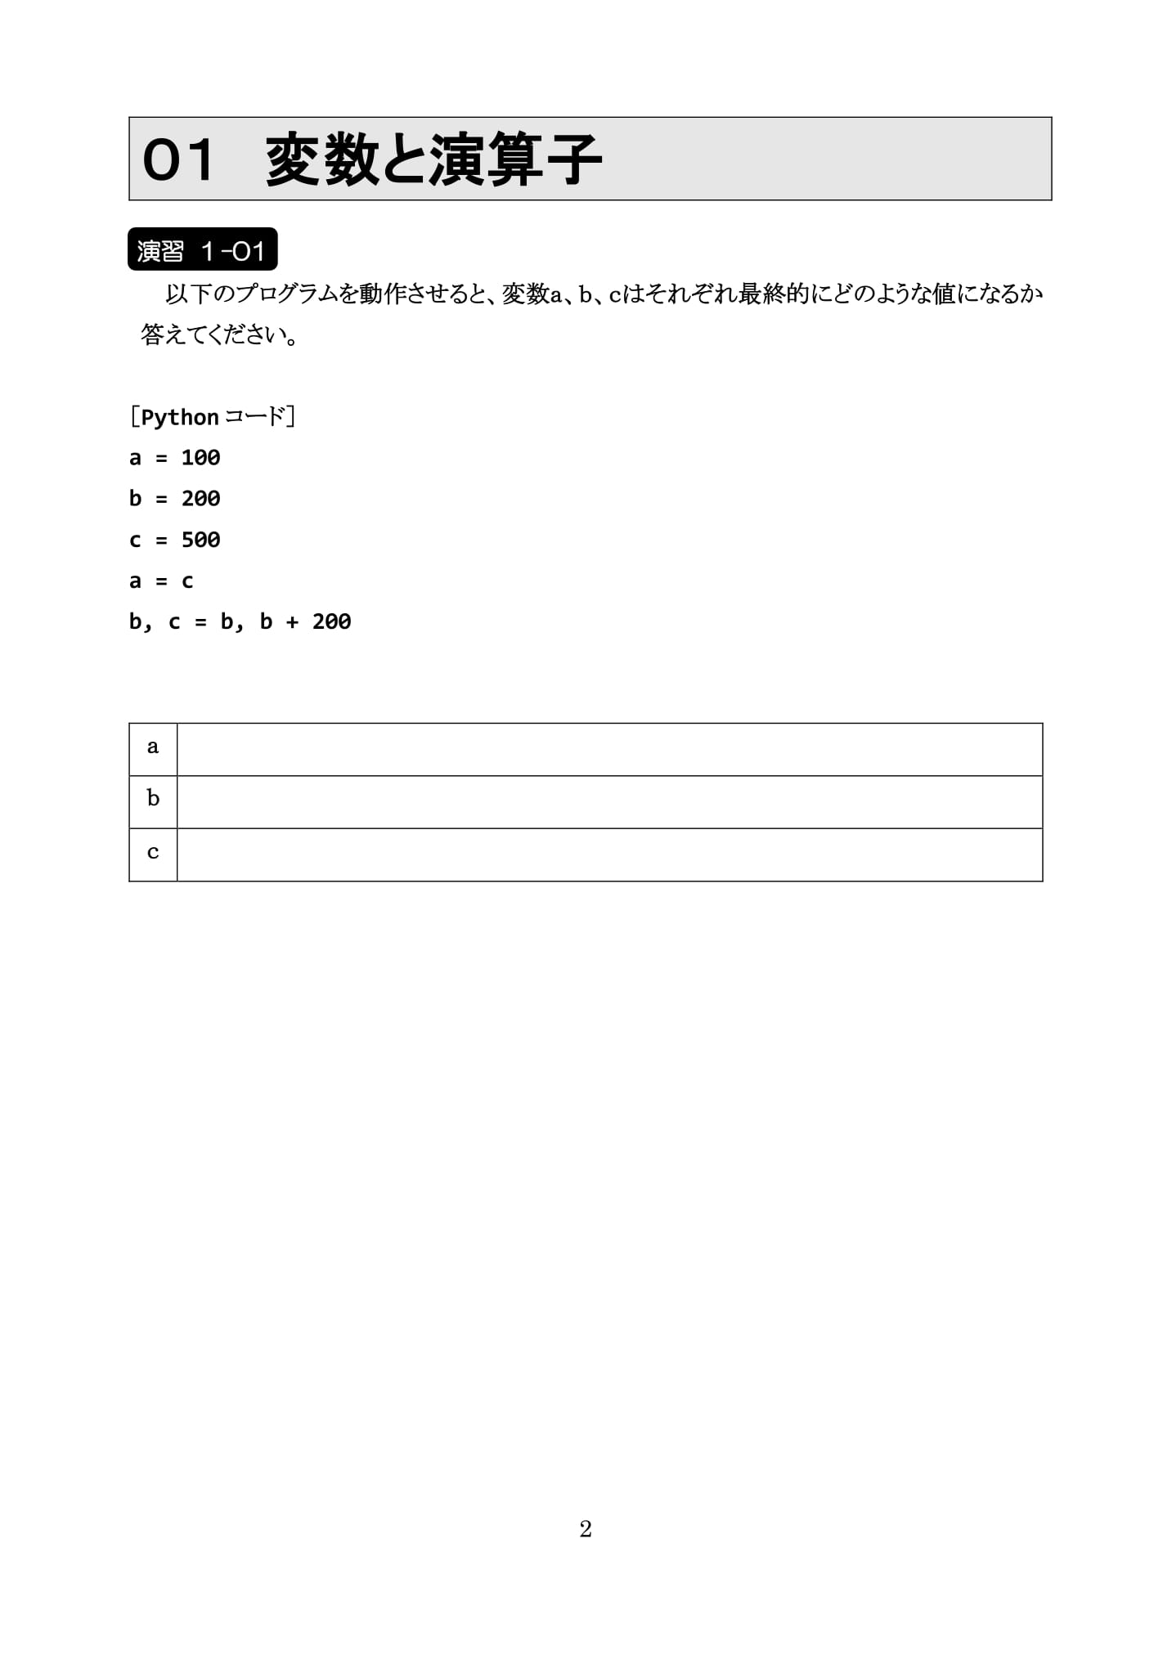
500
200
400

Slide 2
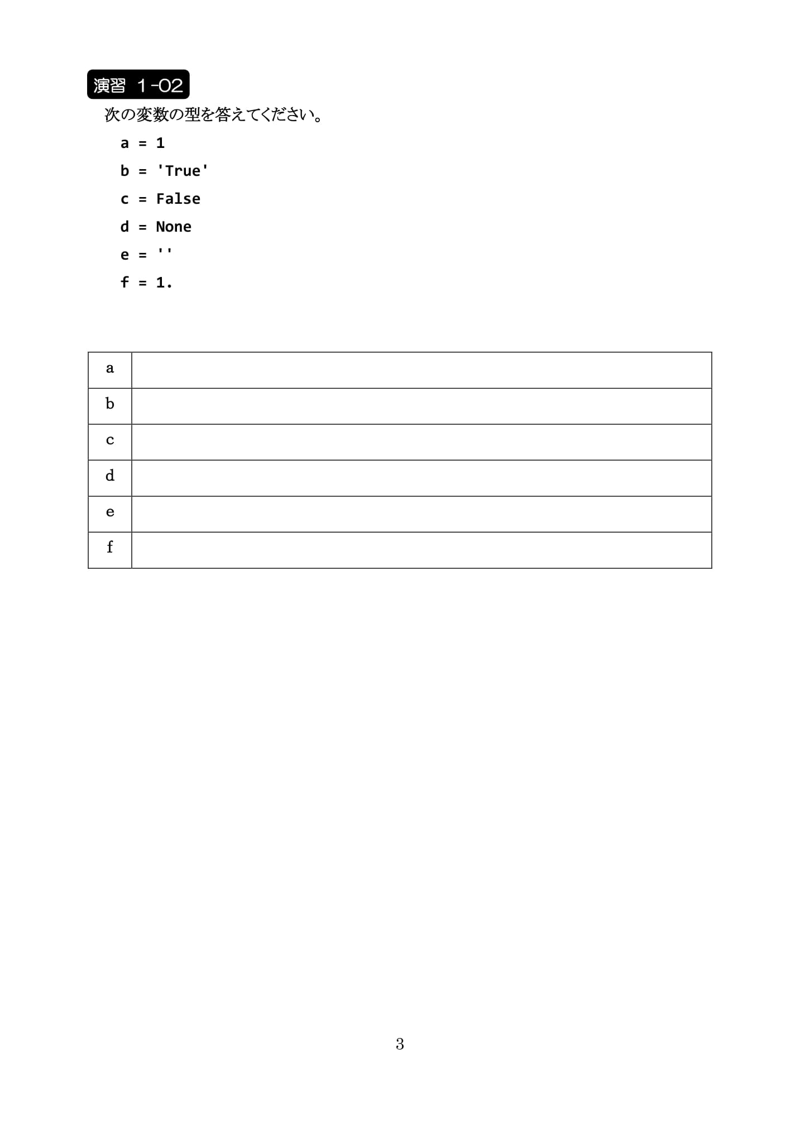
int
str
bool
NoneType
str
float

Slide 3
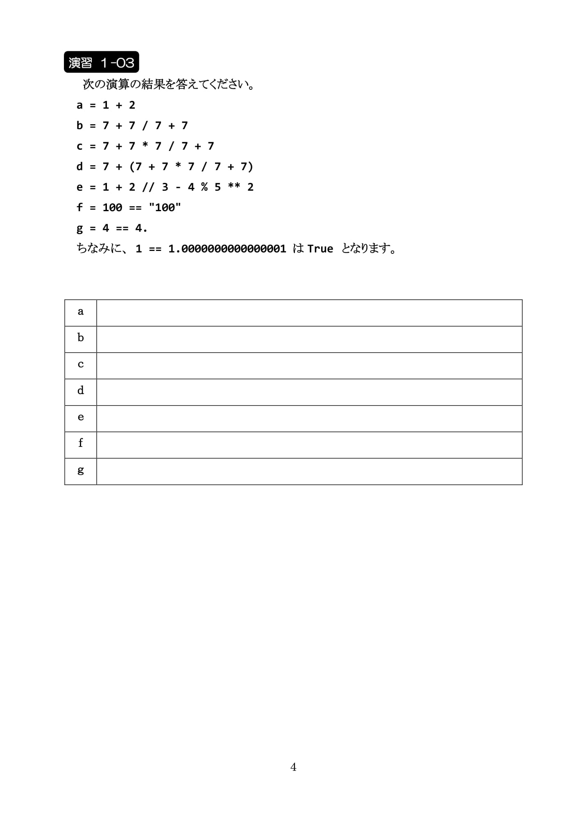
3
15.0
21.0
28.0
-3
False
True

Slide 4
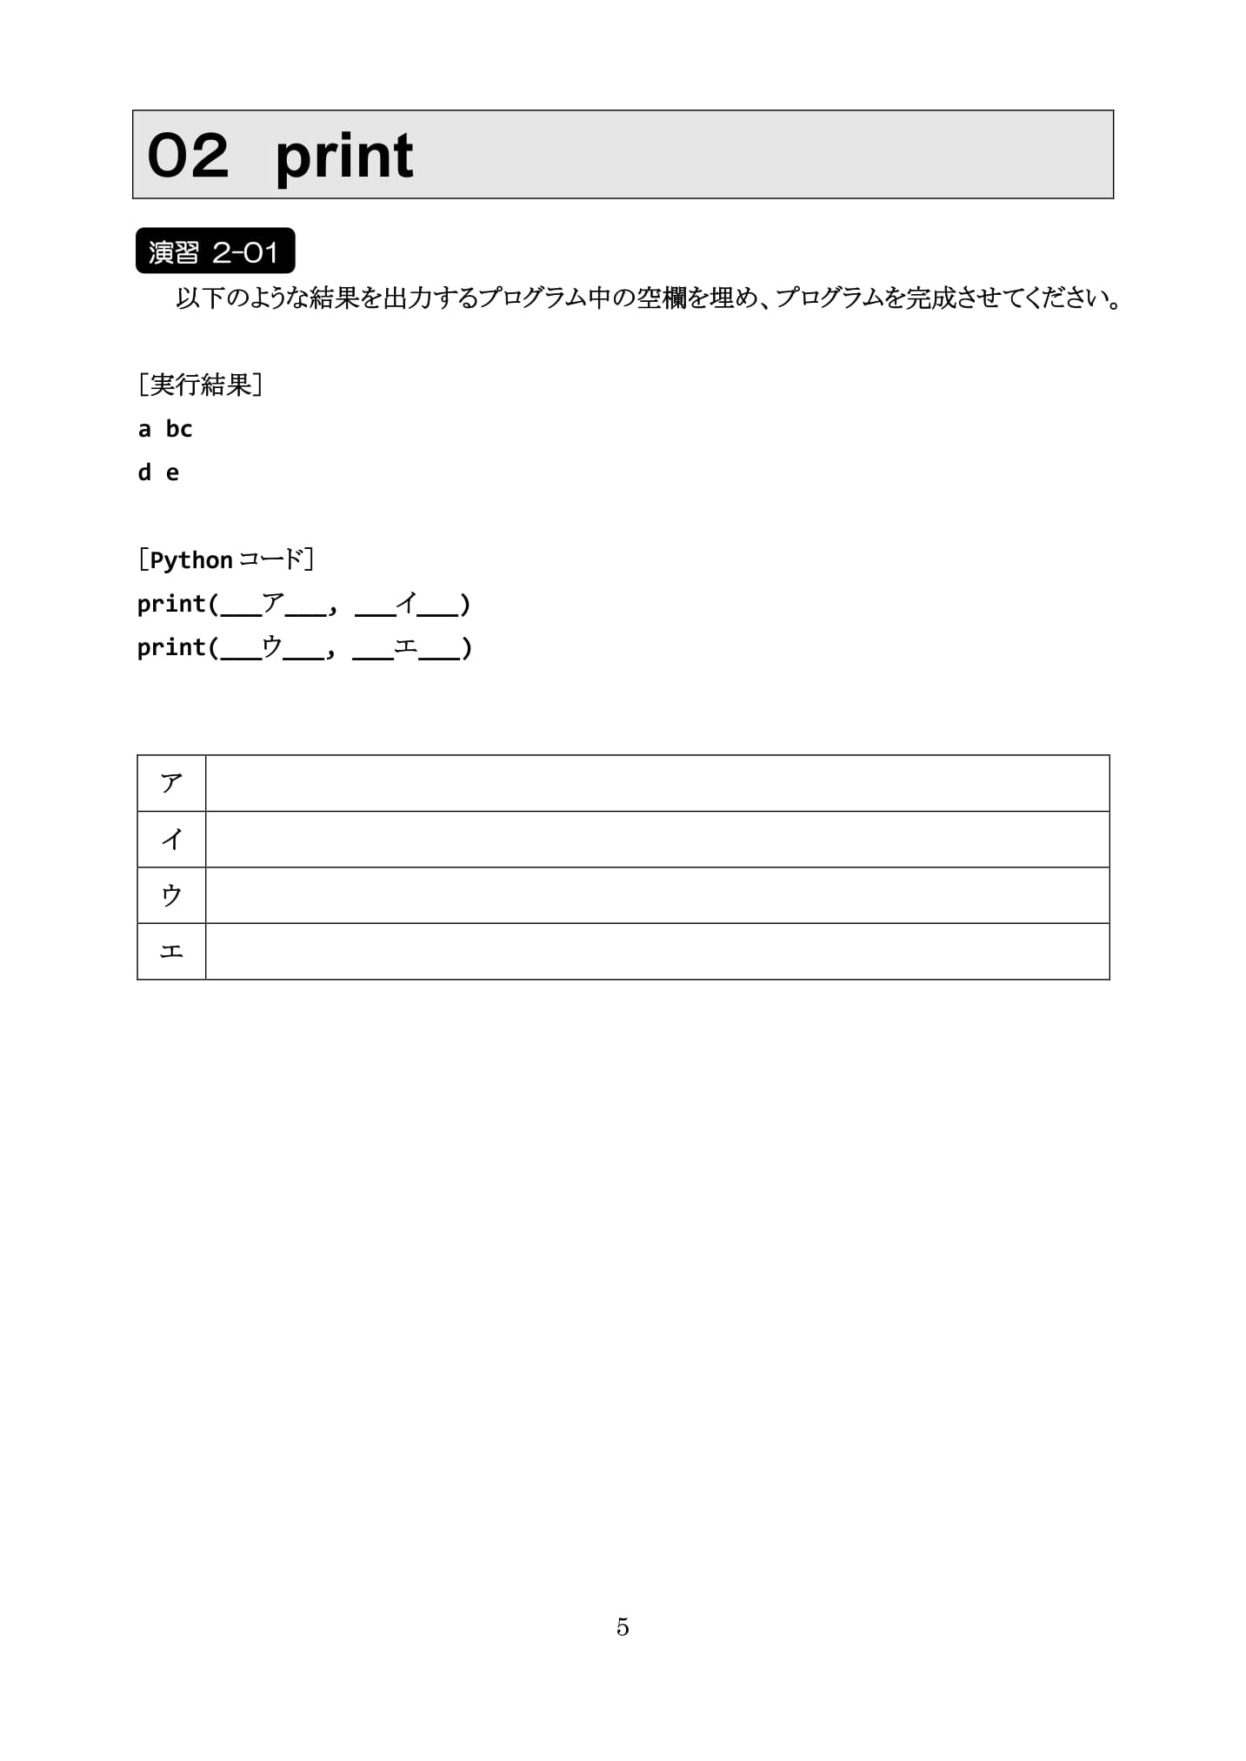
“a”
“bc”
“d”
“e”

Slide 5
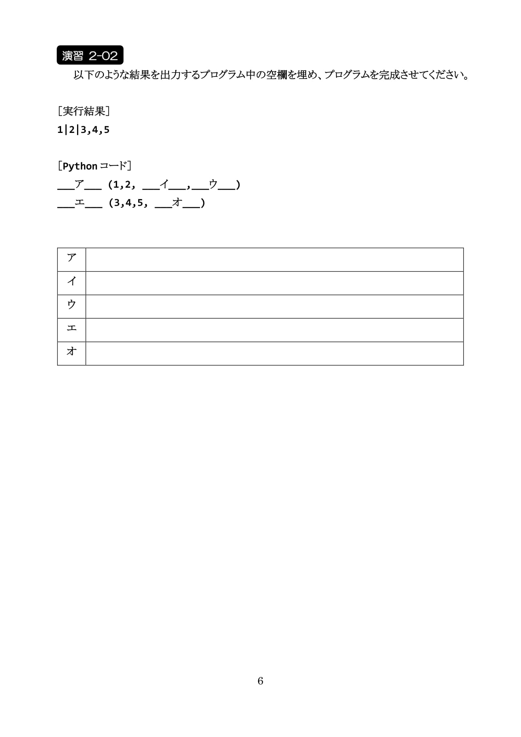
print
sep=“|”
end=“|”
print
sep=“,”

Slide 6
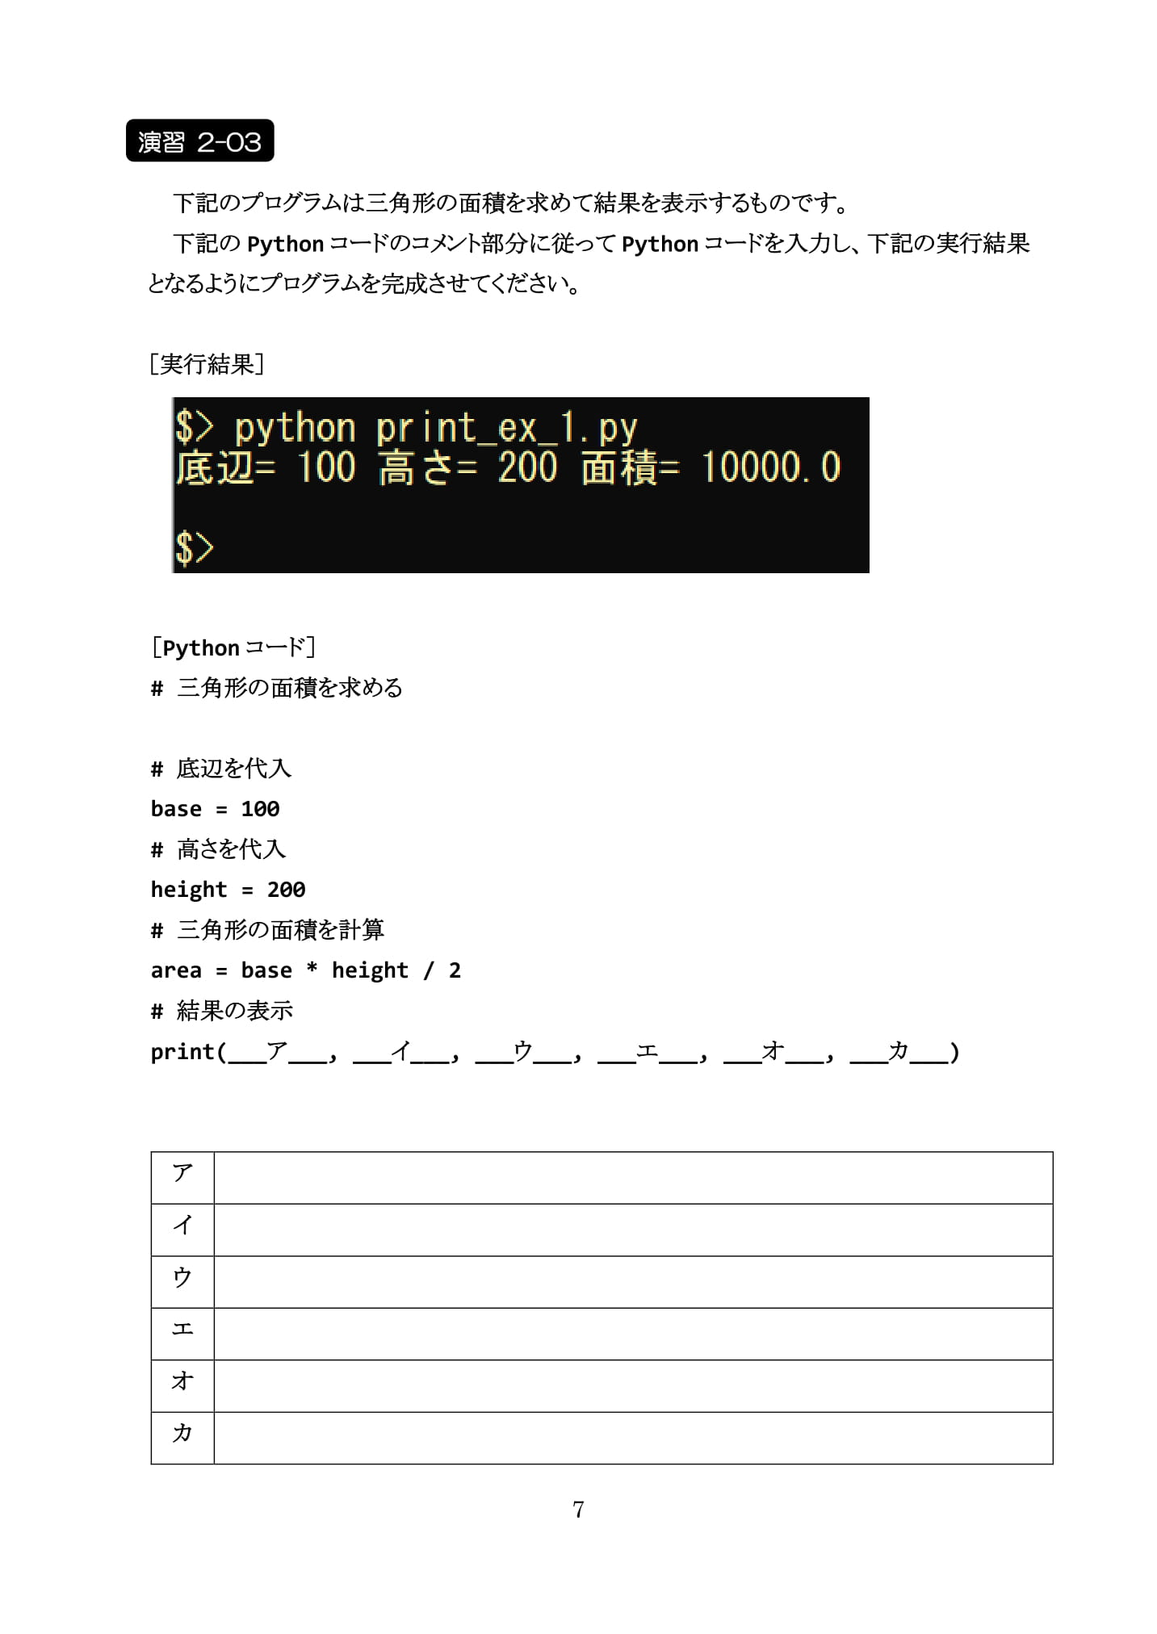
“底辺=”
base
“高さ=”
height
“面積=“
area

Slide 7
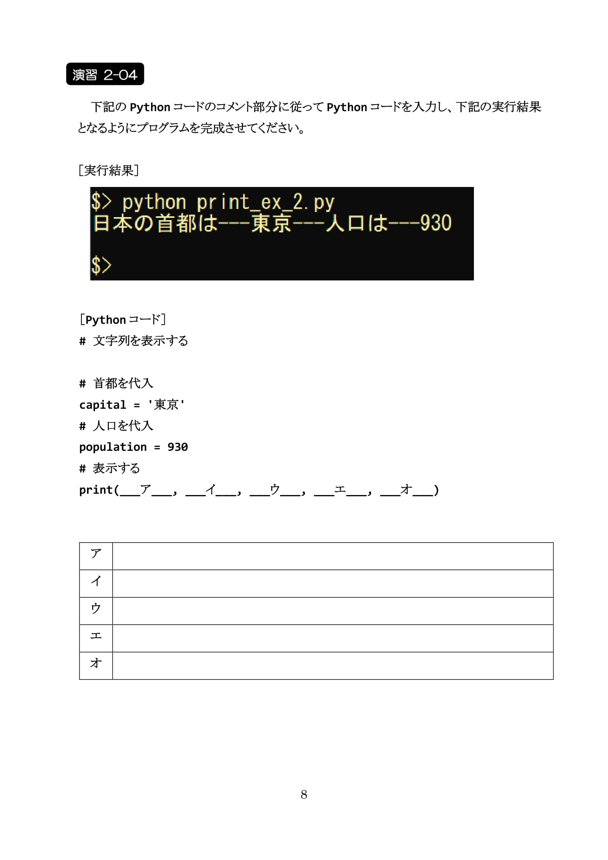
“日本の首都は”
capital
“人口は”
pupulation
sep=“---”

Slide 8
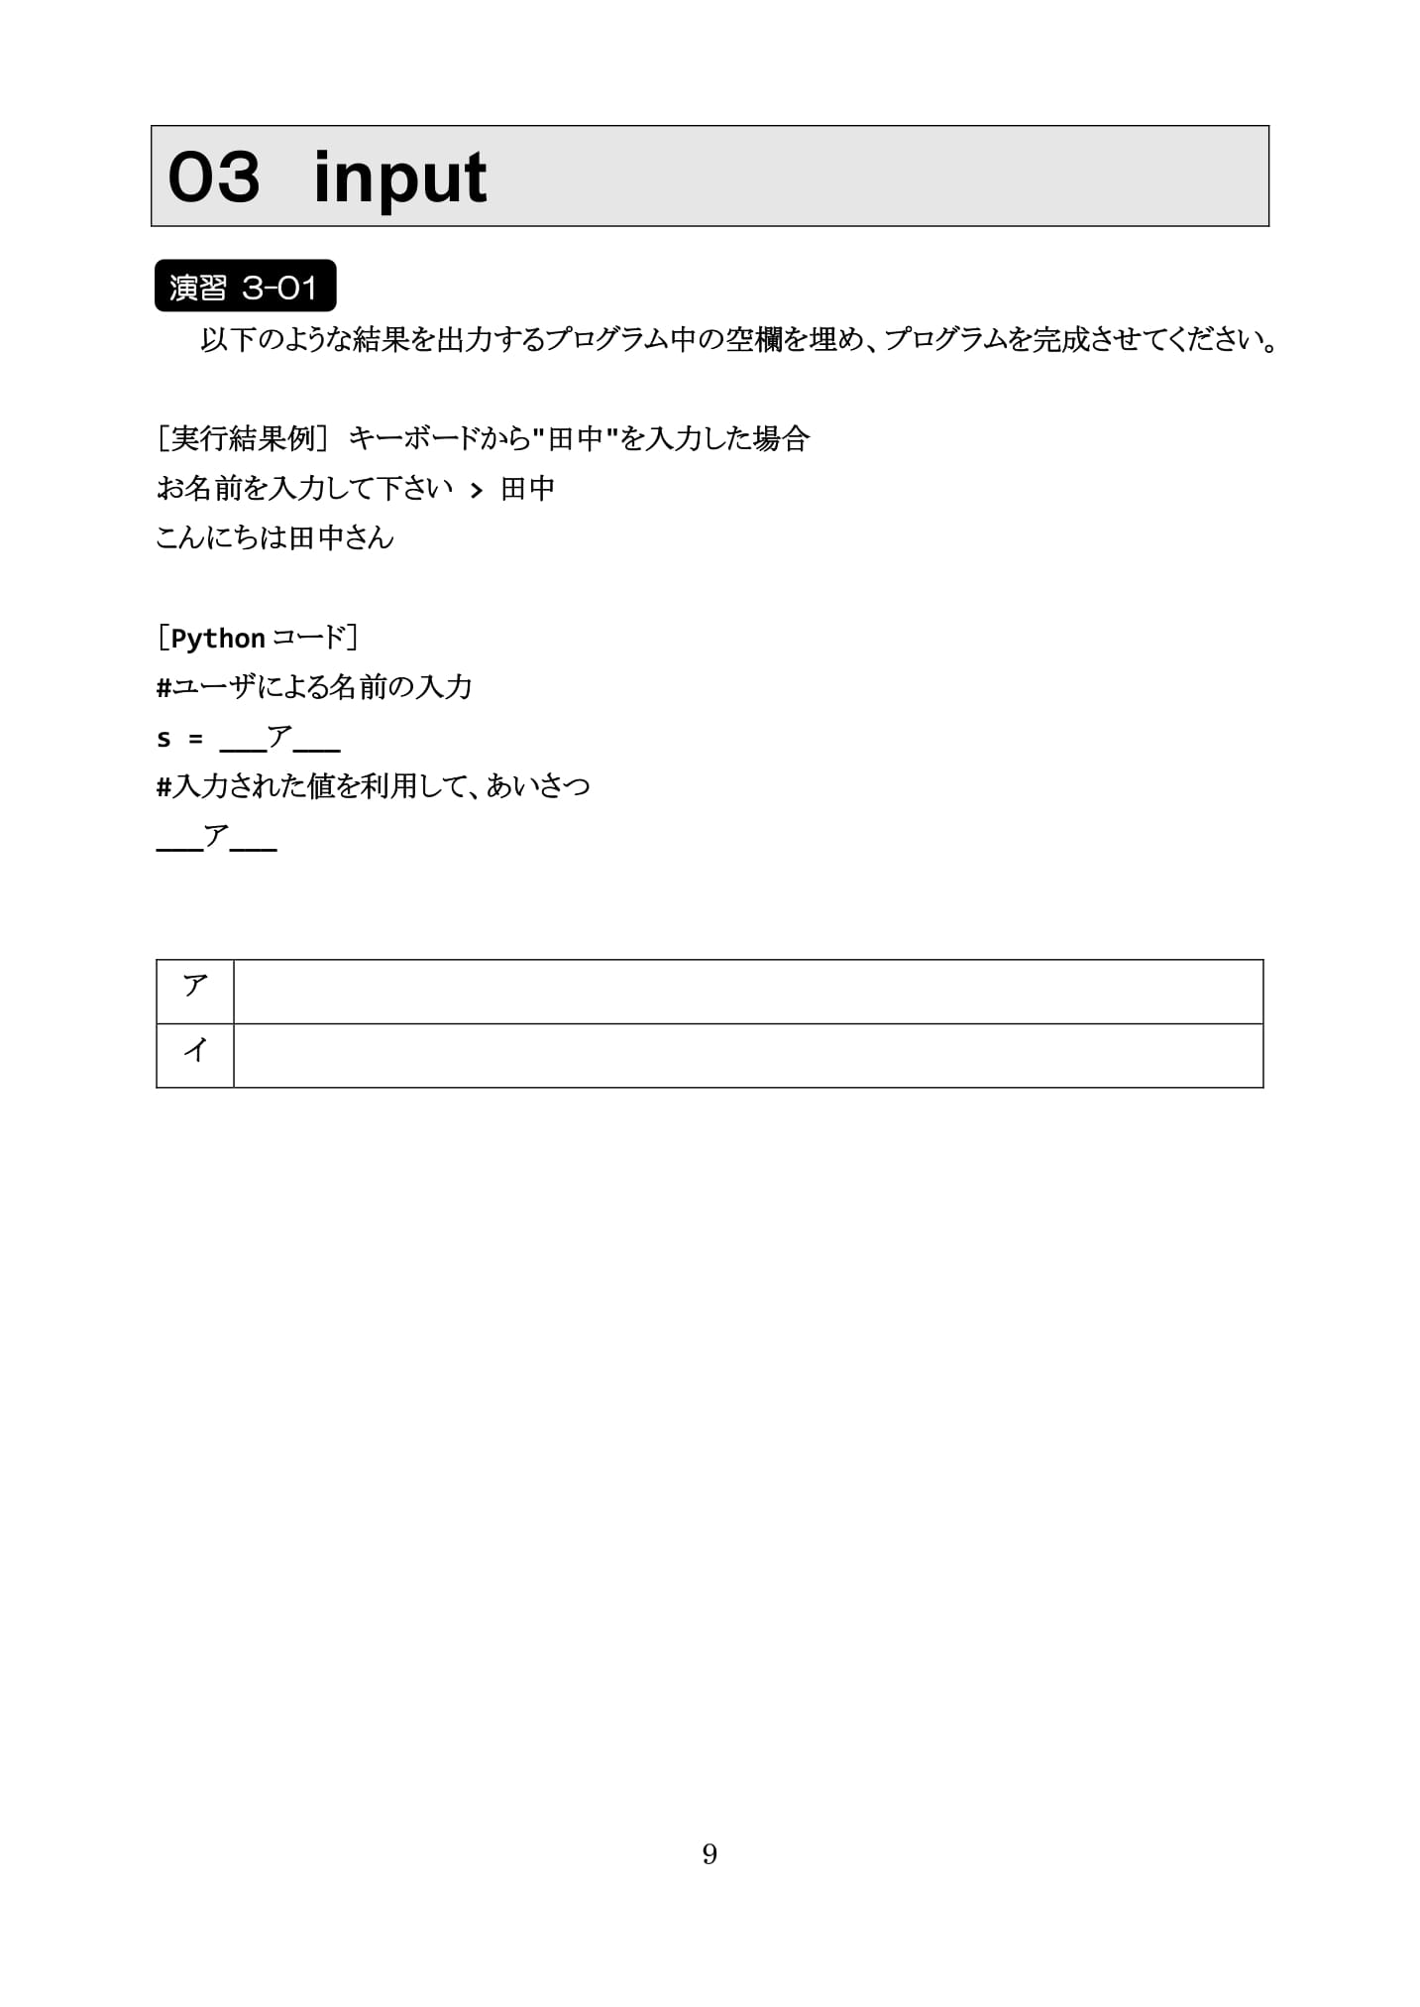
input(“お名前を入力してください:”)
print(“こんにちは“ + s + “さん”)

Slide 9
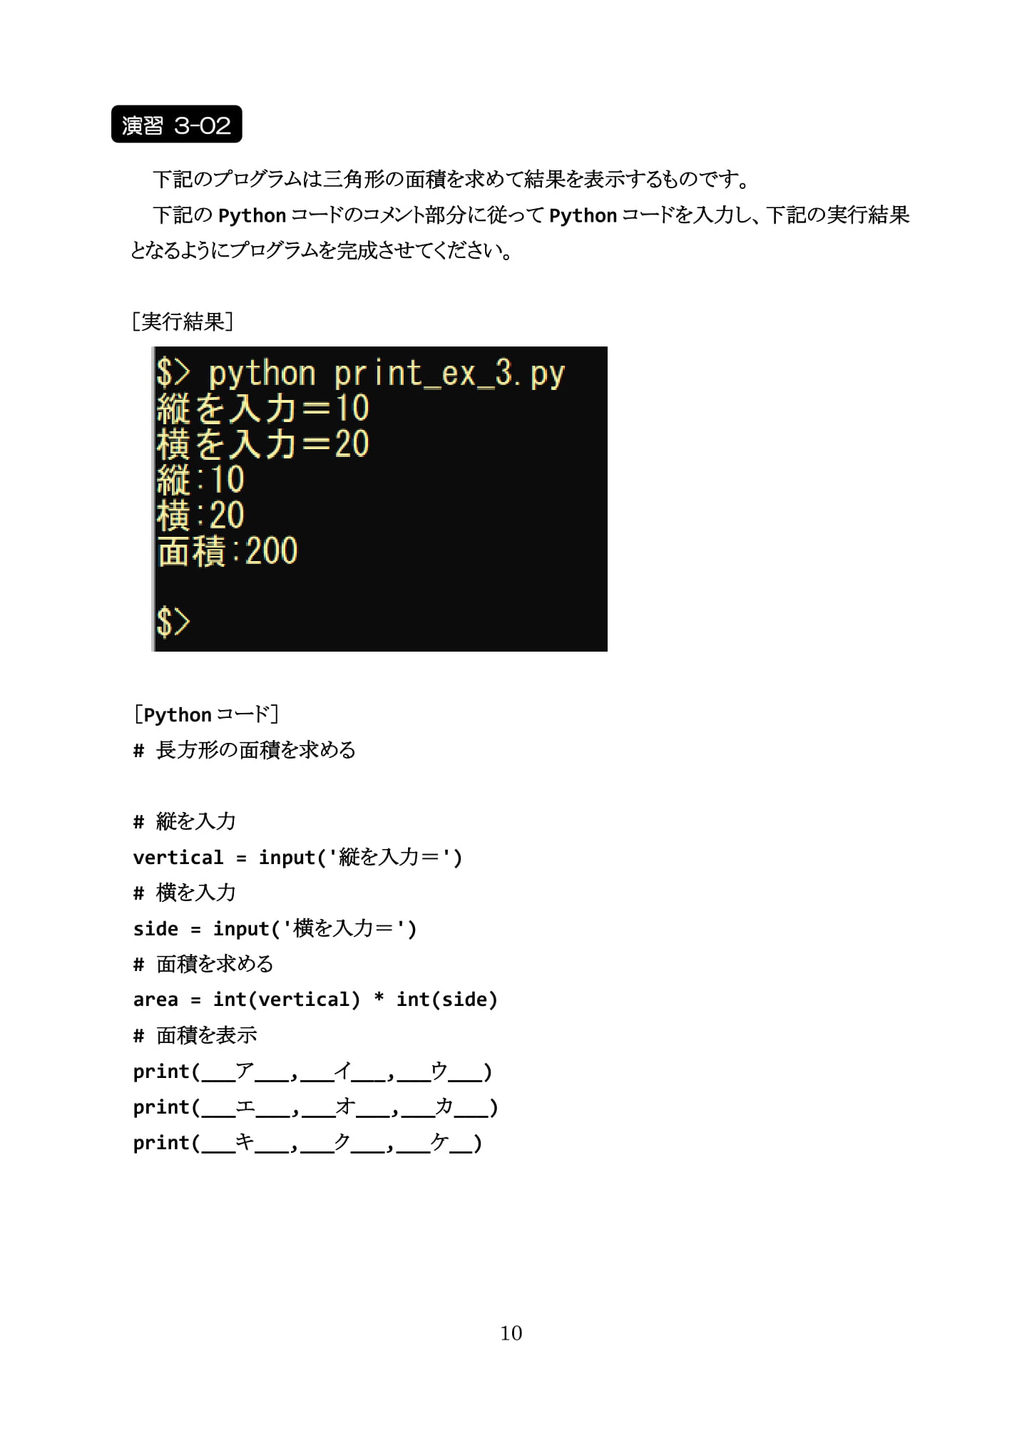

Slide 10
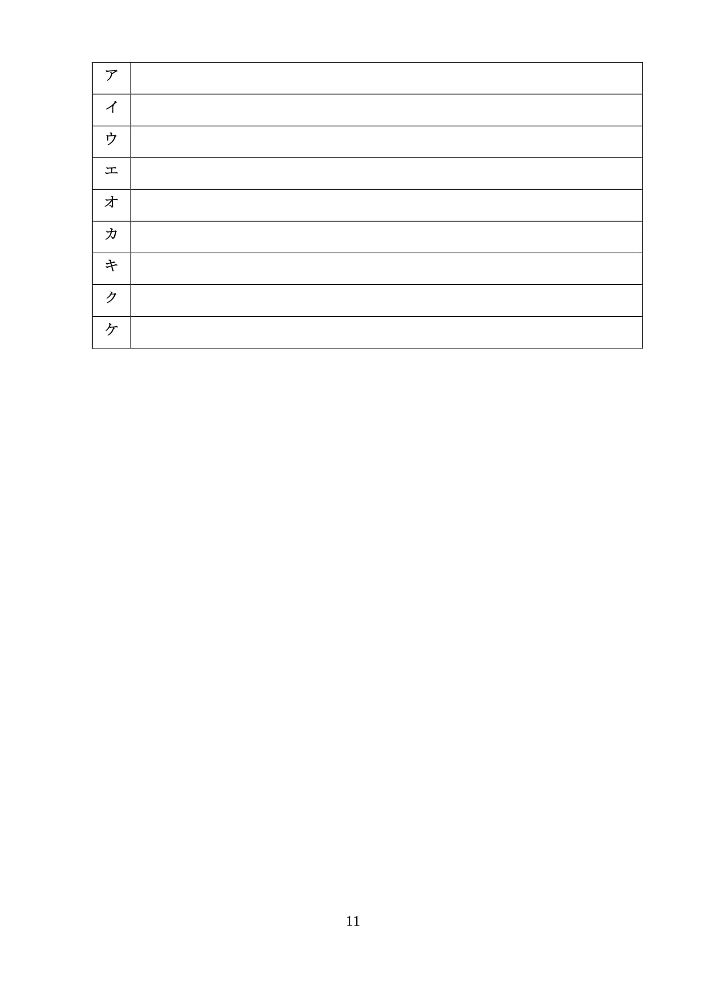
縦
vertical
sep=“:”
横
side
sep=“:”
面積
area
sep=“:”

Slide 11
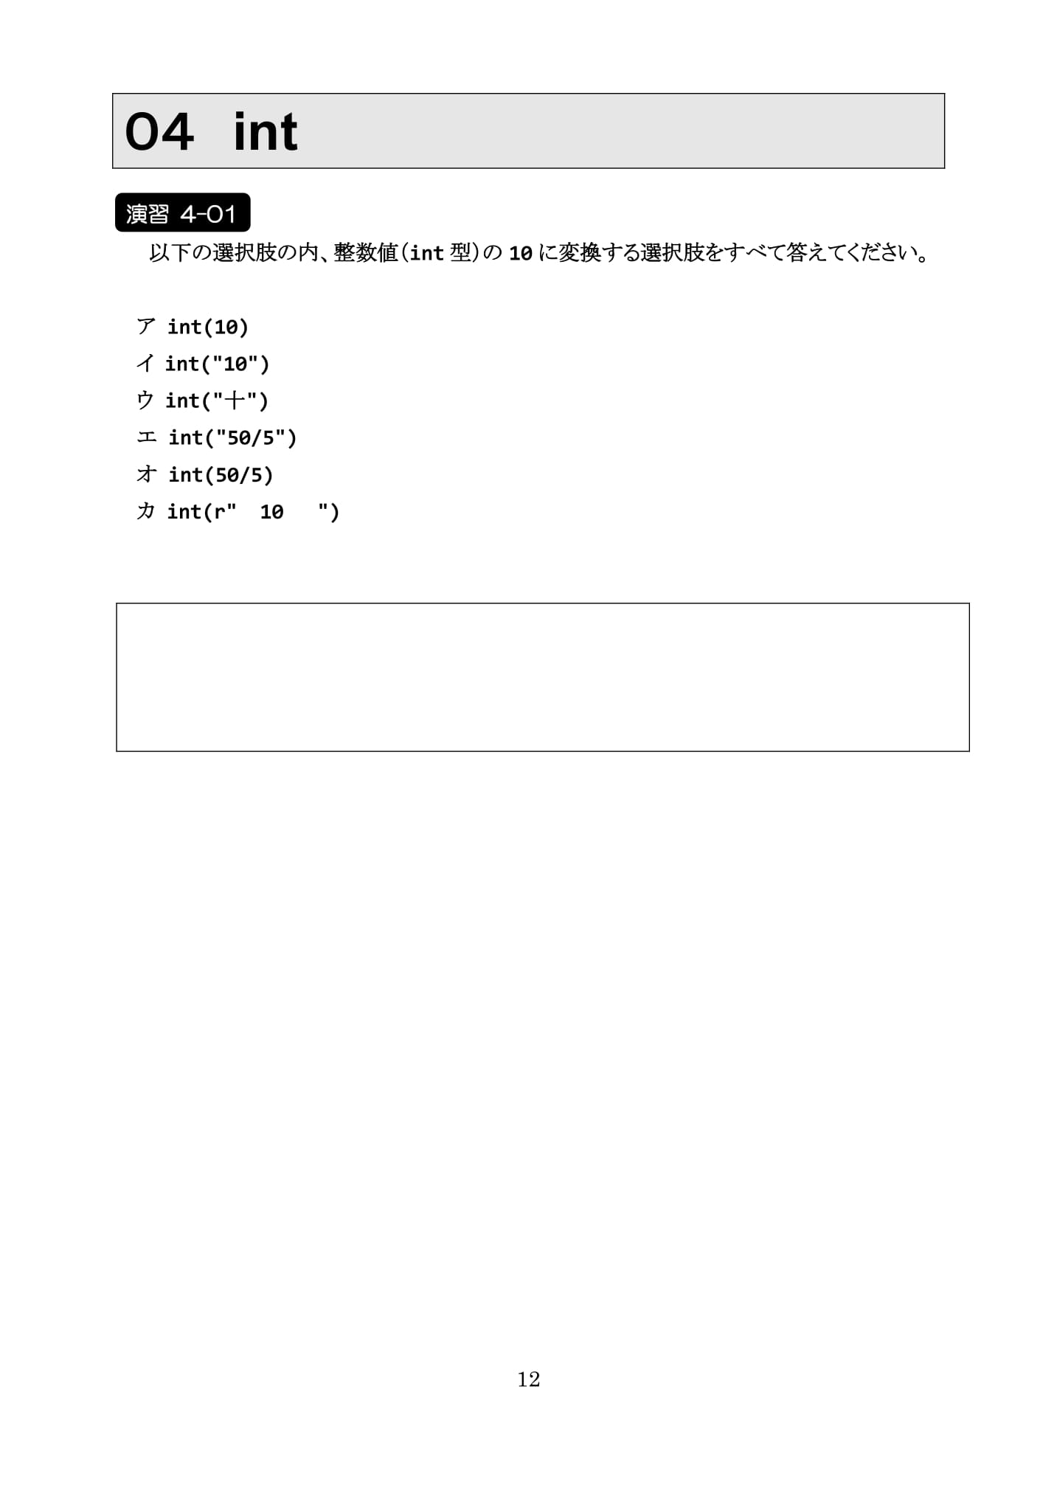
ア、イ、オ、カ

Slide 12
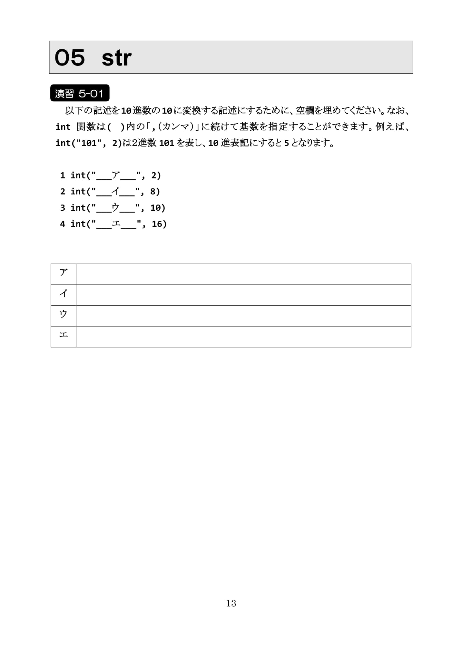
1010
12
10
A

Slide 13
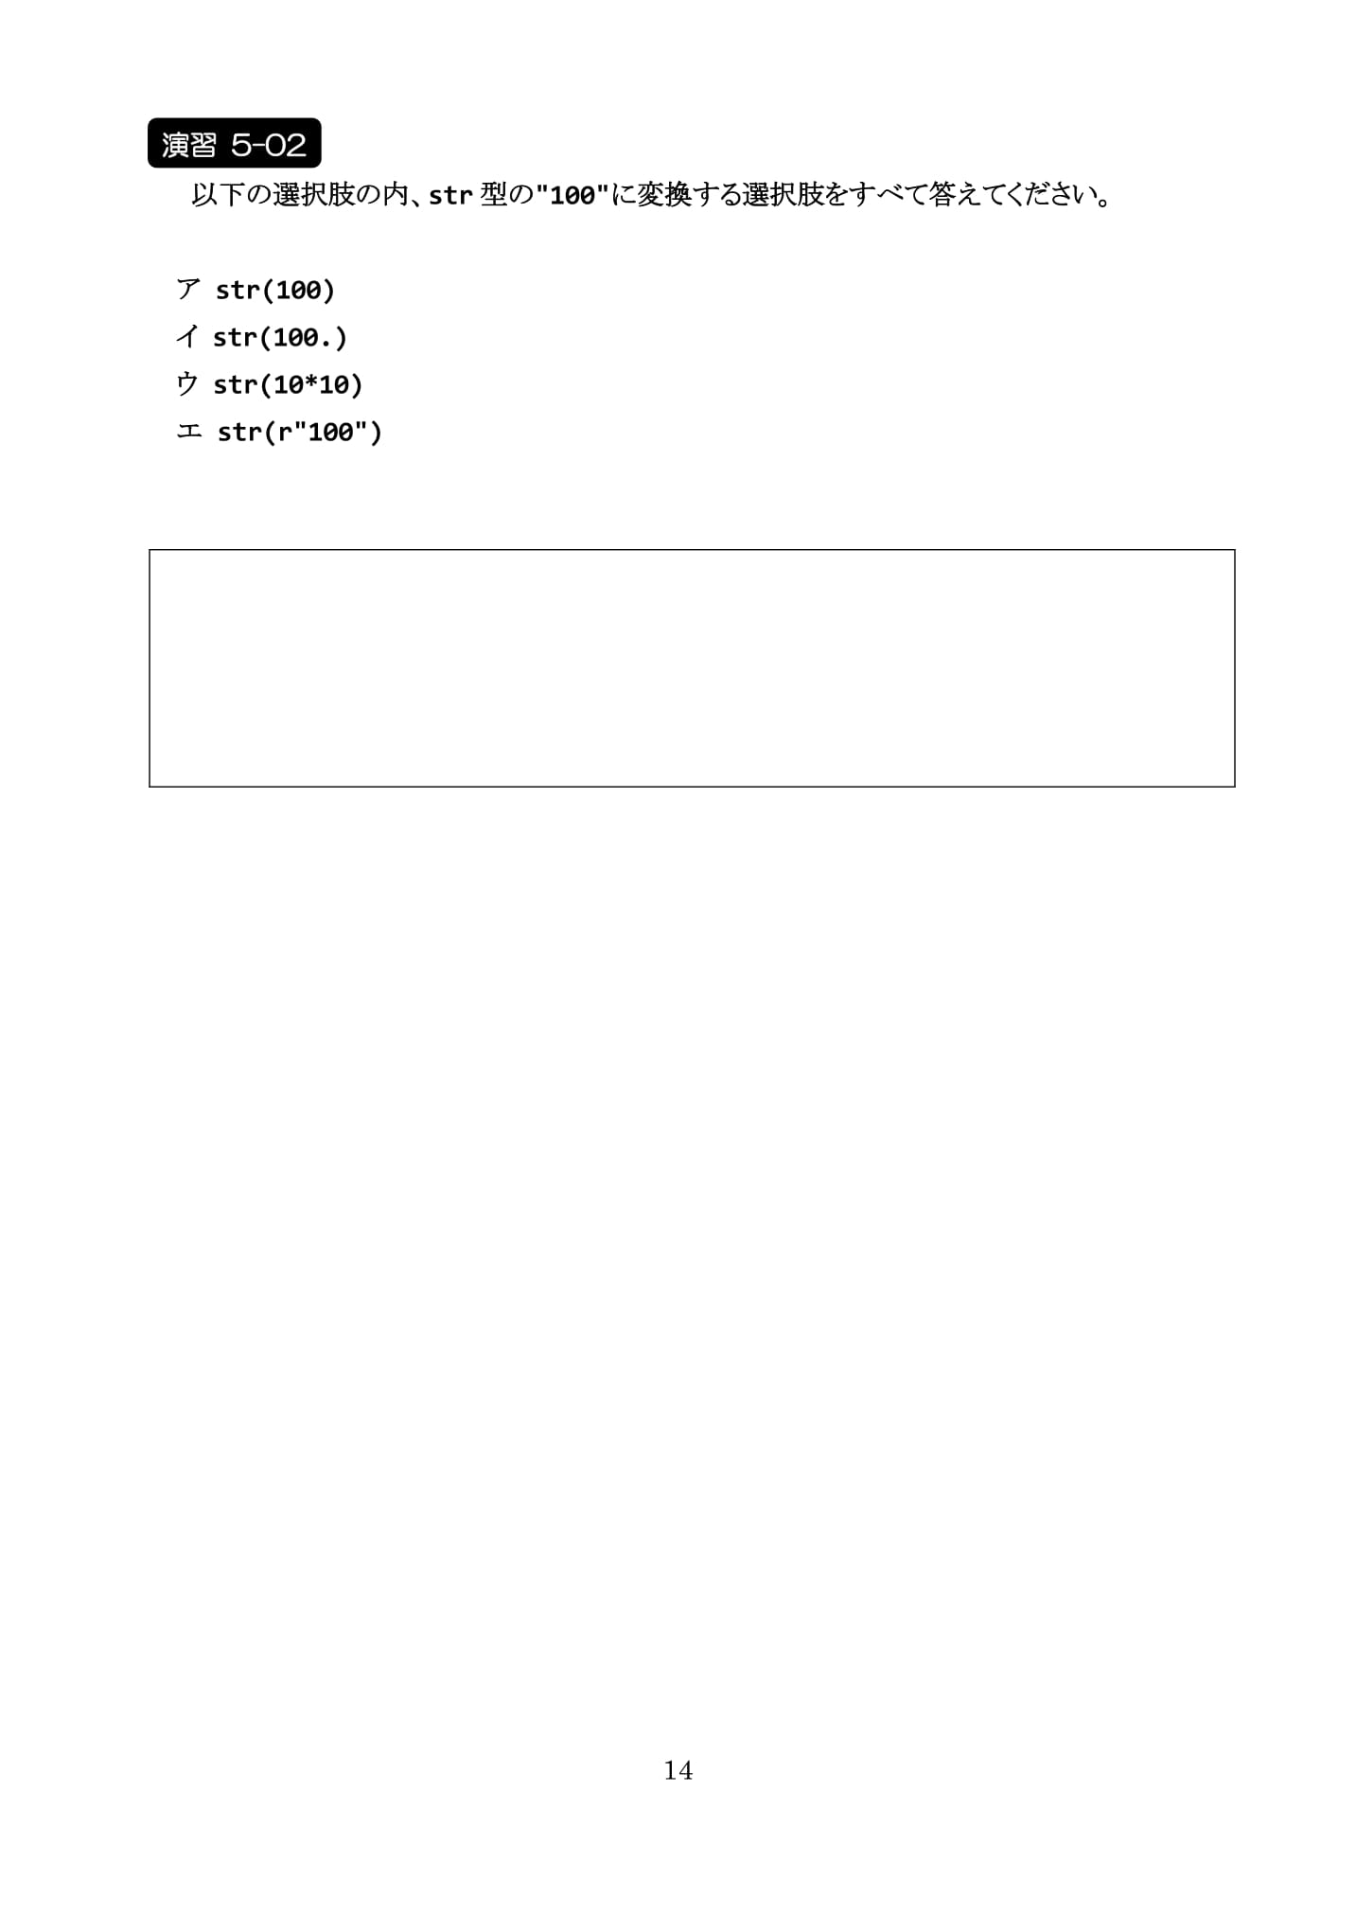
ア、ウ、エ

Slide 14
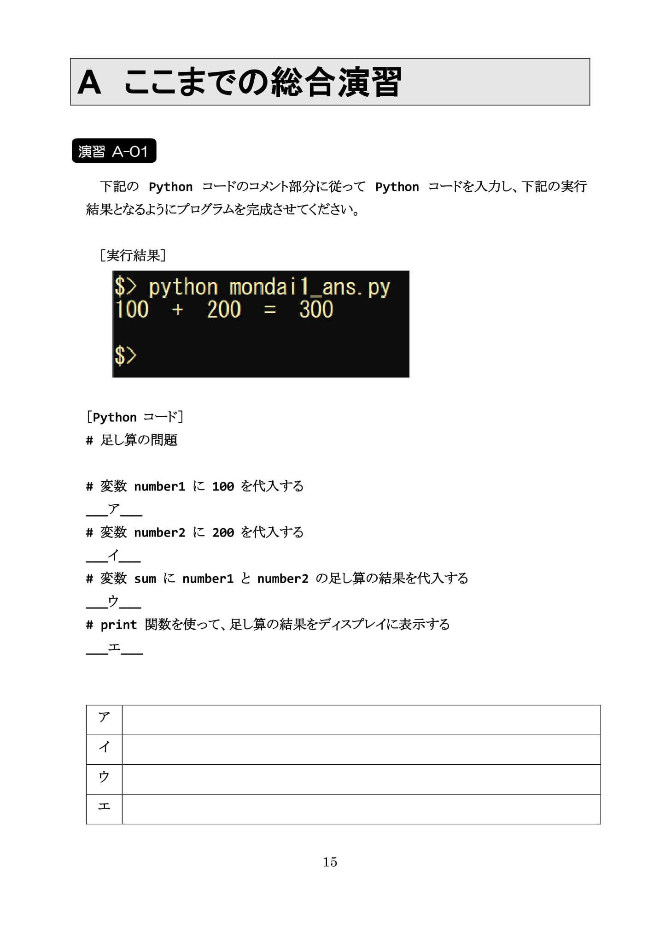
number1 = 100
number2 = 200
Sum = number1 + number2
print(sum)

Slide 15
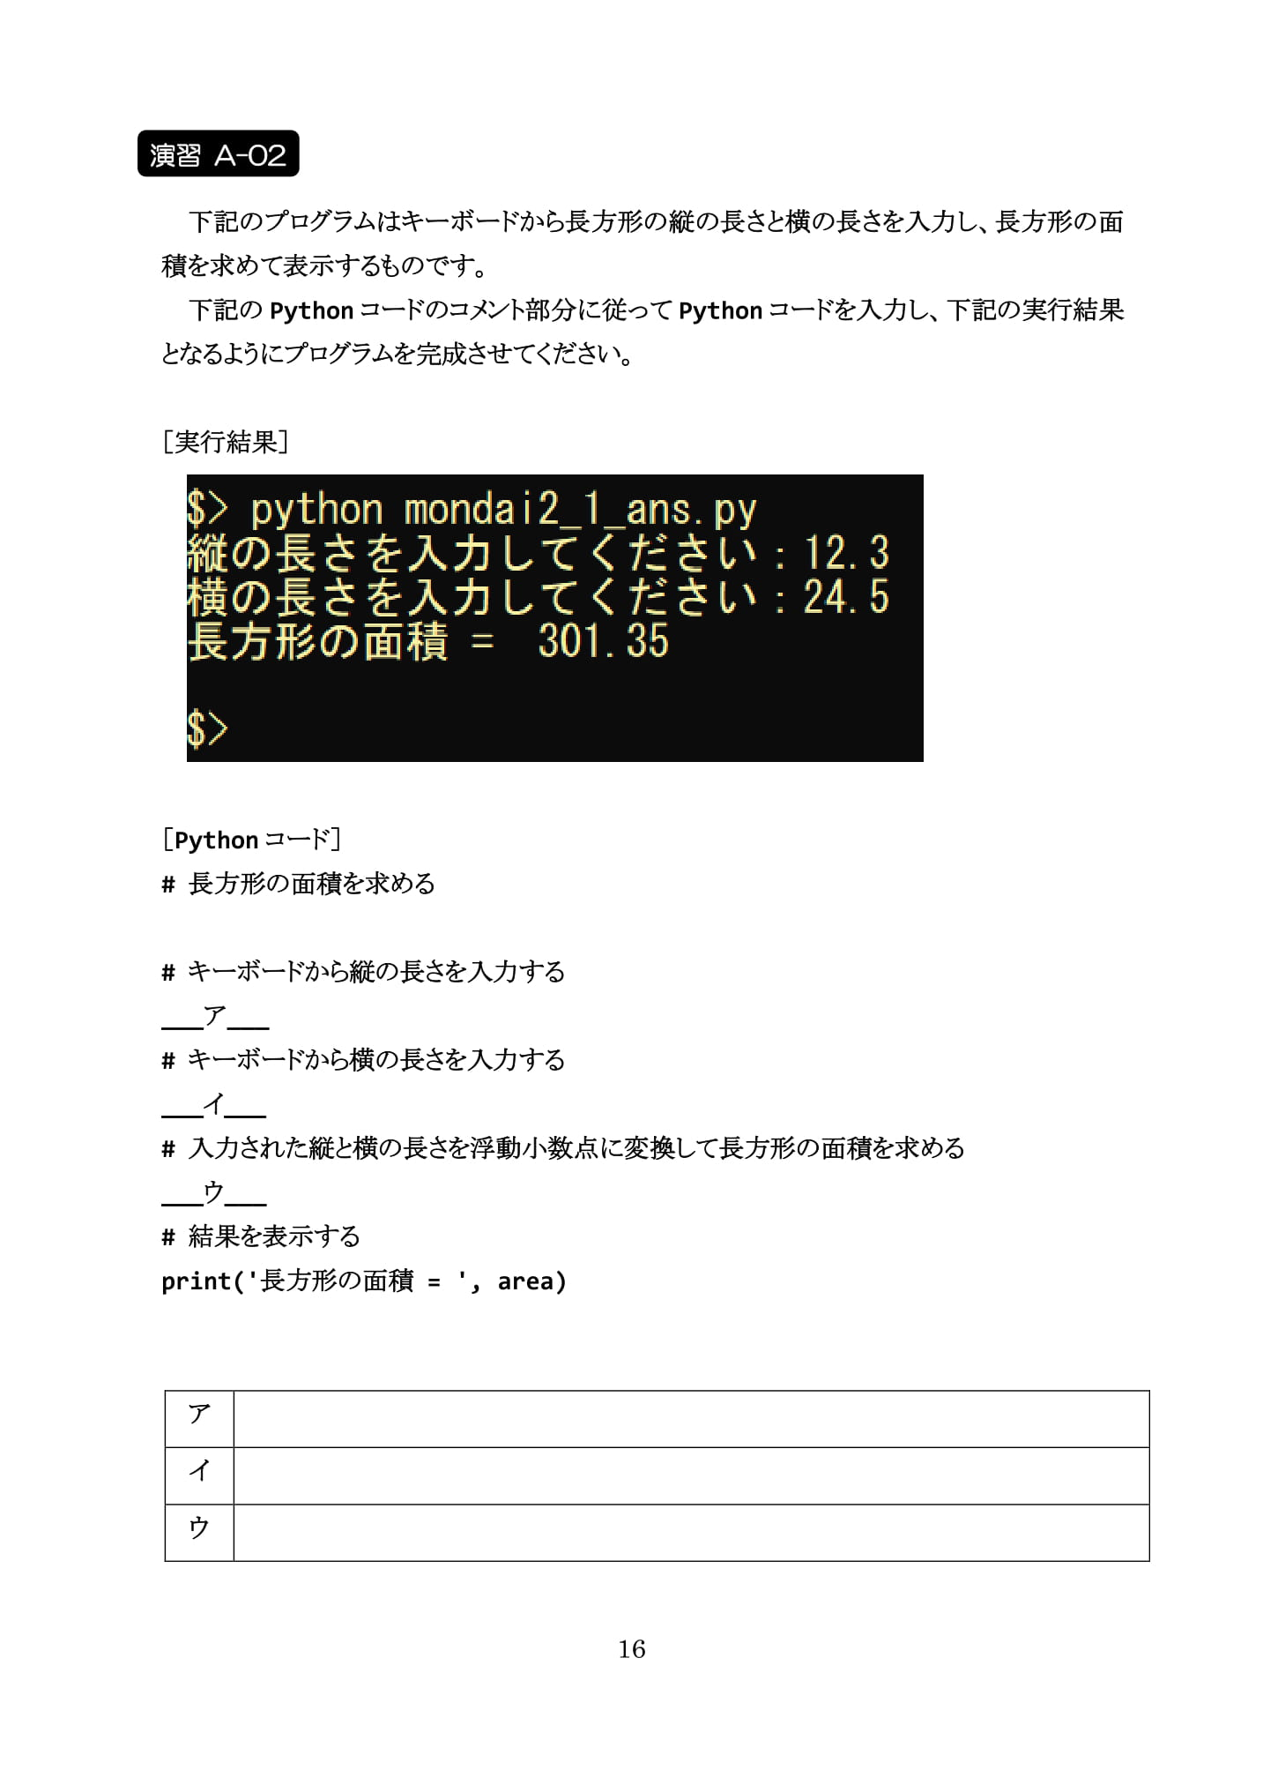
vertical = input(“縦の長さを入力してください”)
side = input(“横の長さを入力してください”)
area = vertical + side

Slide 16
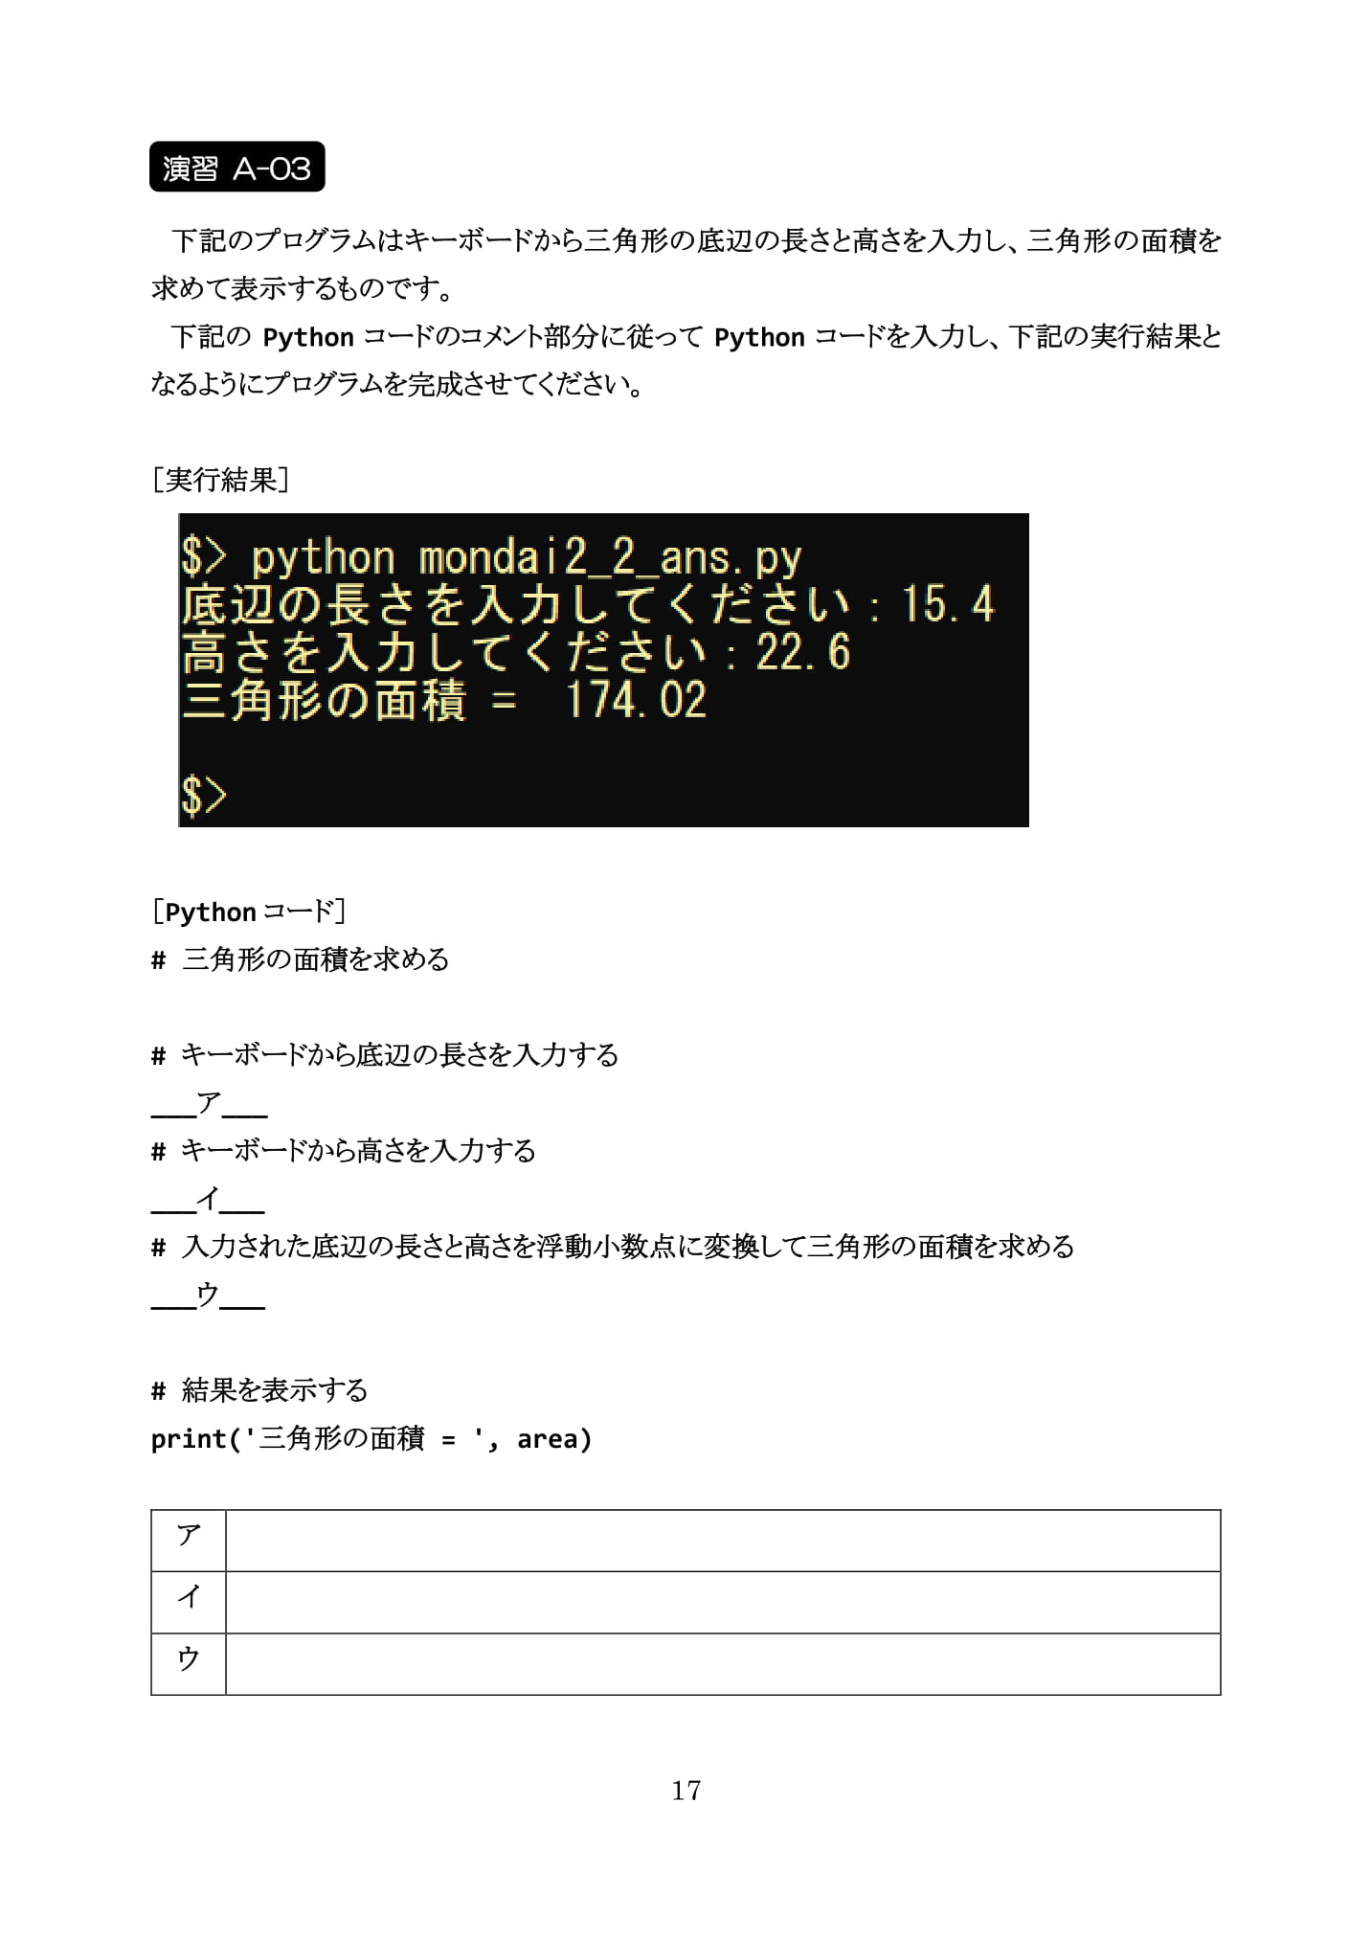
bottom = input(“底辺の長さを入力してください”)
height = input(“高さの長さを入力してください”)
area = float(bottom) * float(heifht) / 2

Slide 17
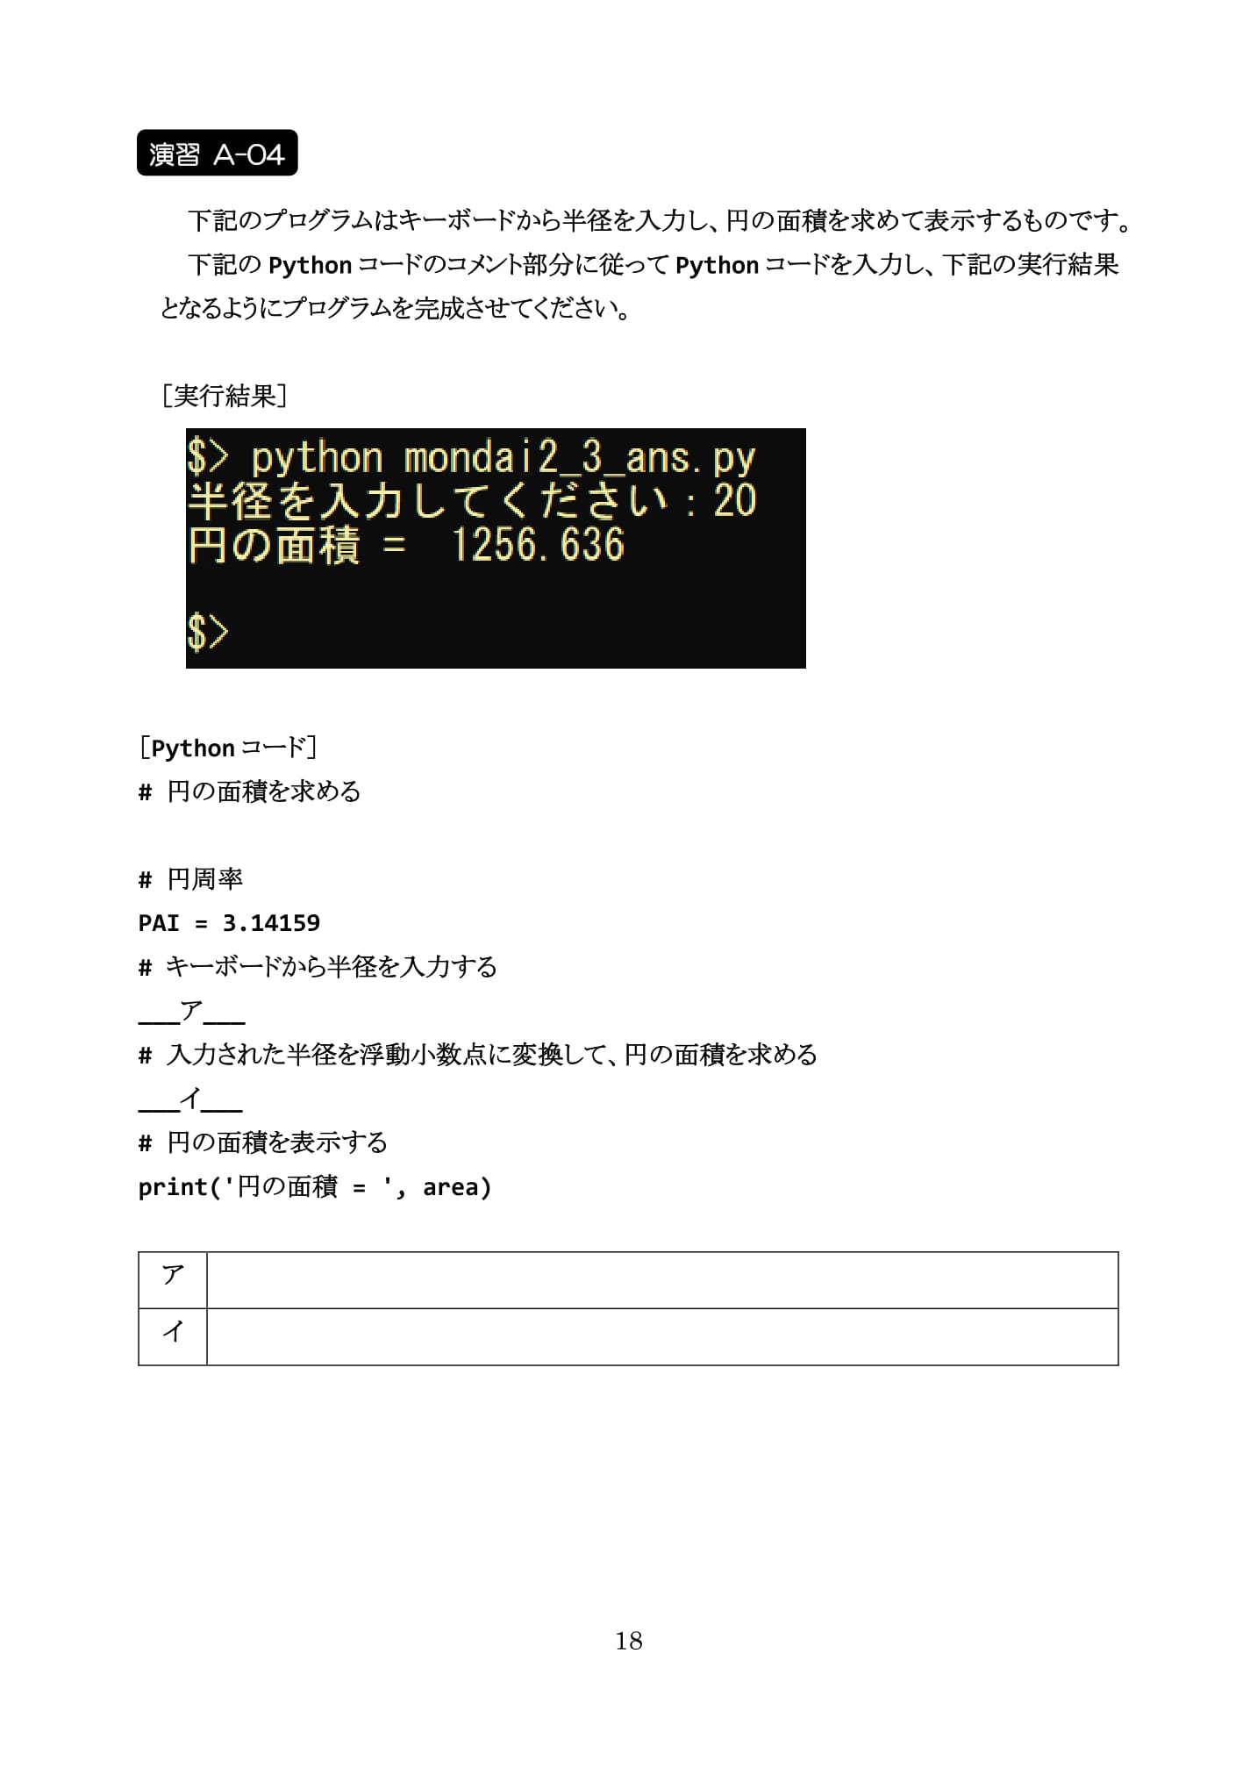
rad = input(“半径の長さを入力してください”)
area = float(rad) ** 2 * PAI

Slide 18
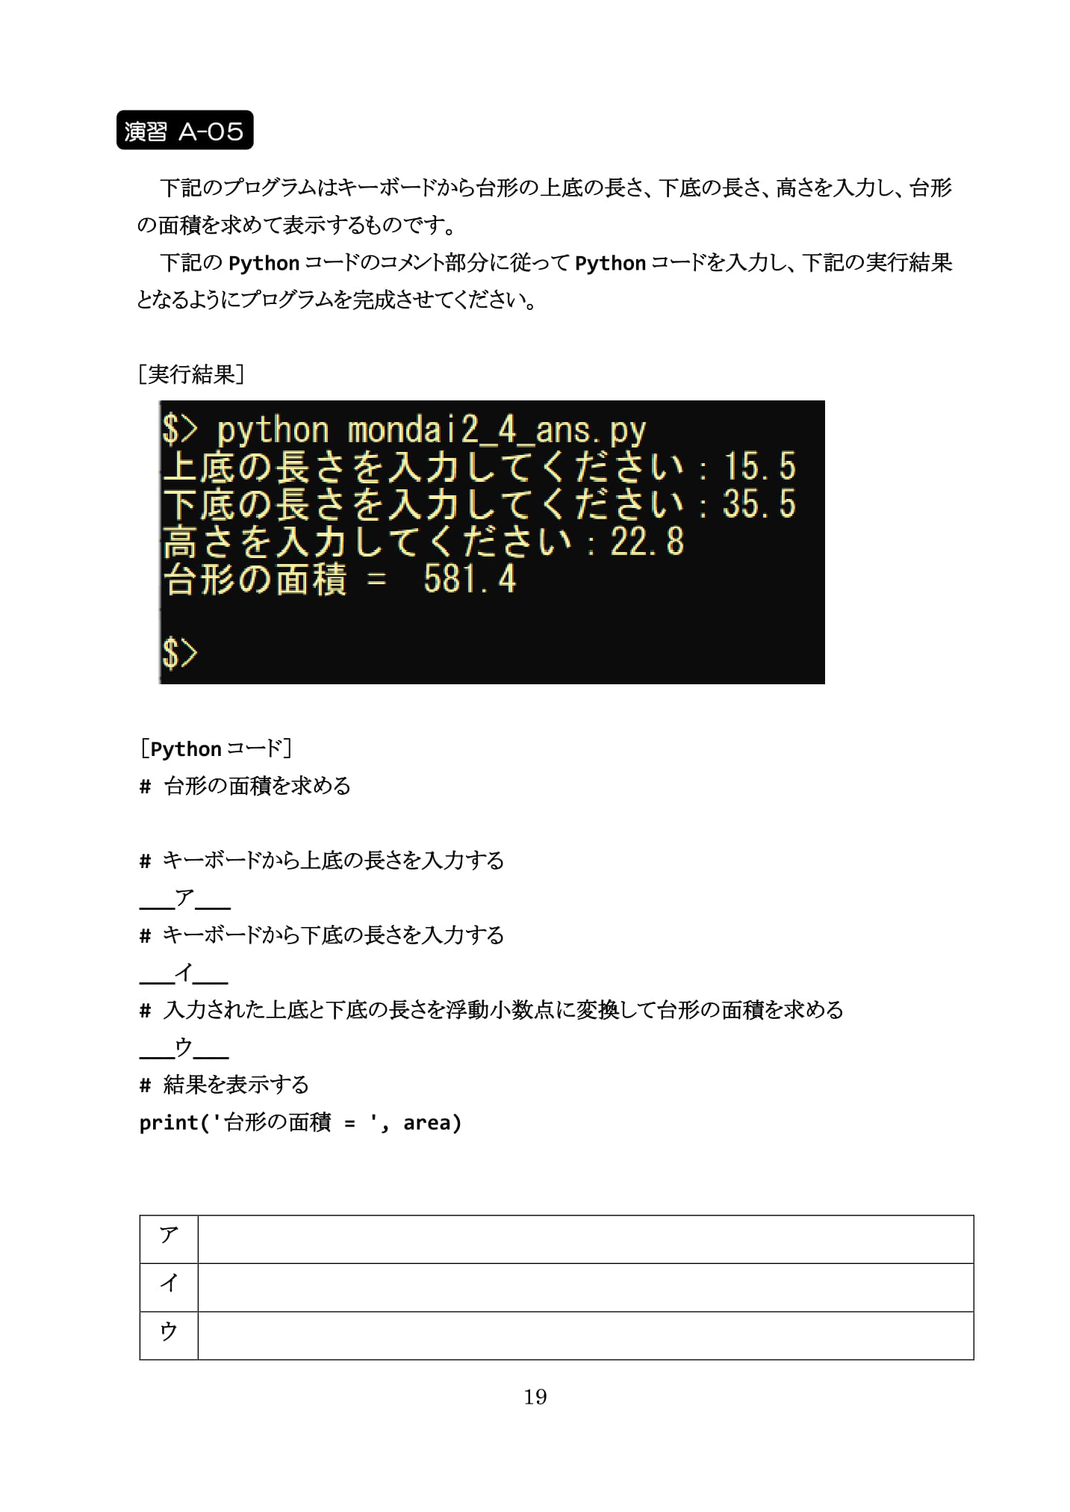
up = input(“上底の長さを入力してください”)
bottom = input(“下底の長さを入力してください”)
area = (up + bottom) * height / 2

Slide 19
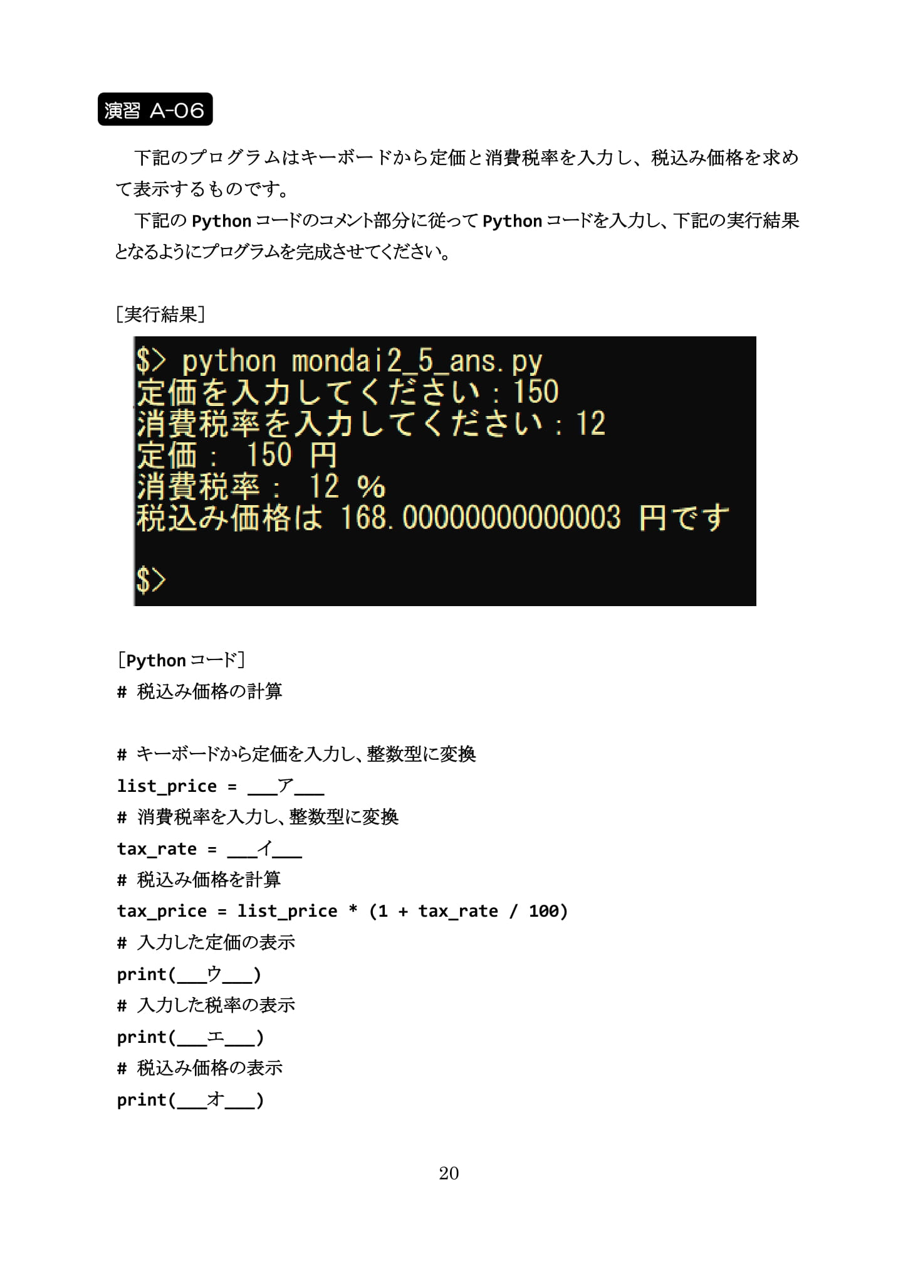

Slide 20
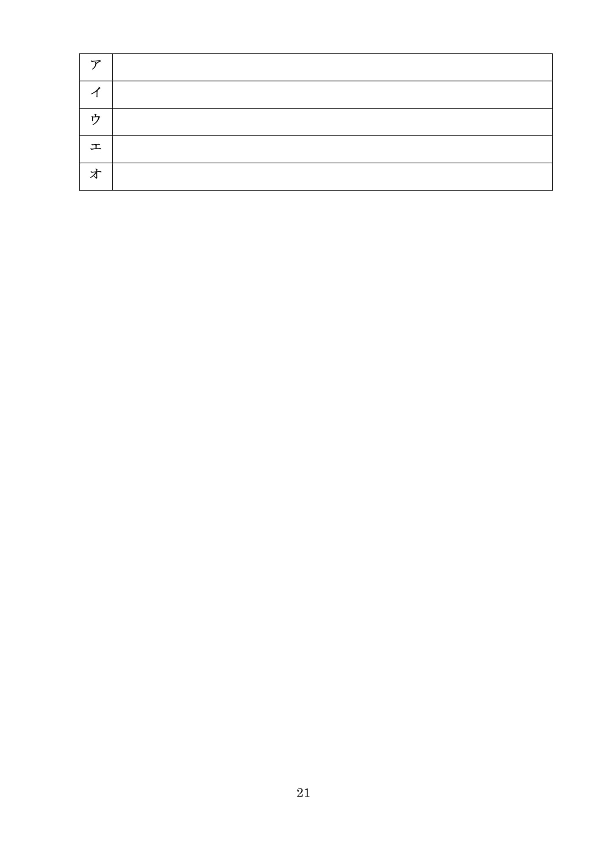
list_price = int(input(“定価を入力してください”))
tax_rate = int(input(“消費税を入力してください”))
“定価:” + str(list_price)
“消費税率:” + str(tax_rate) + “％”
“税込み価格は:” + str(tax_price) + “円です”

Slide 21
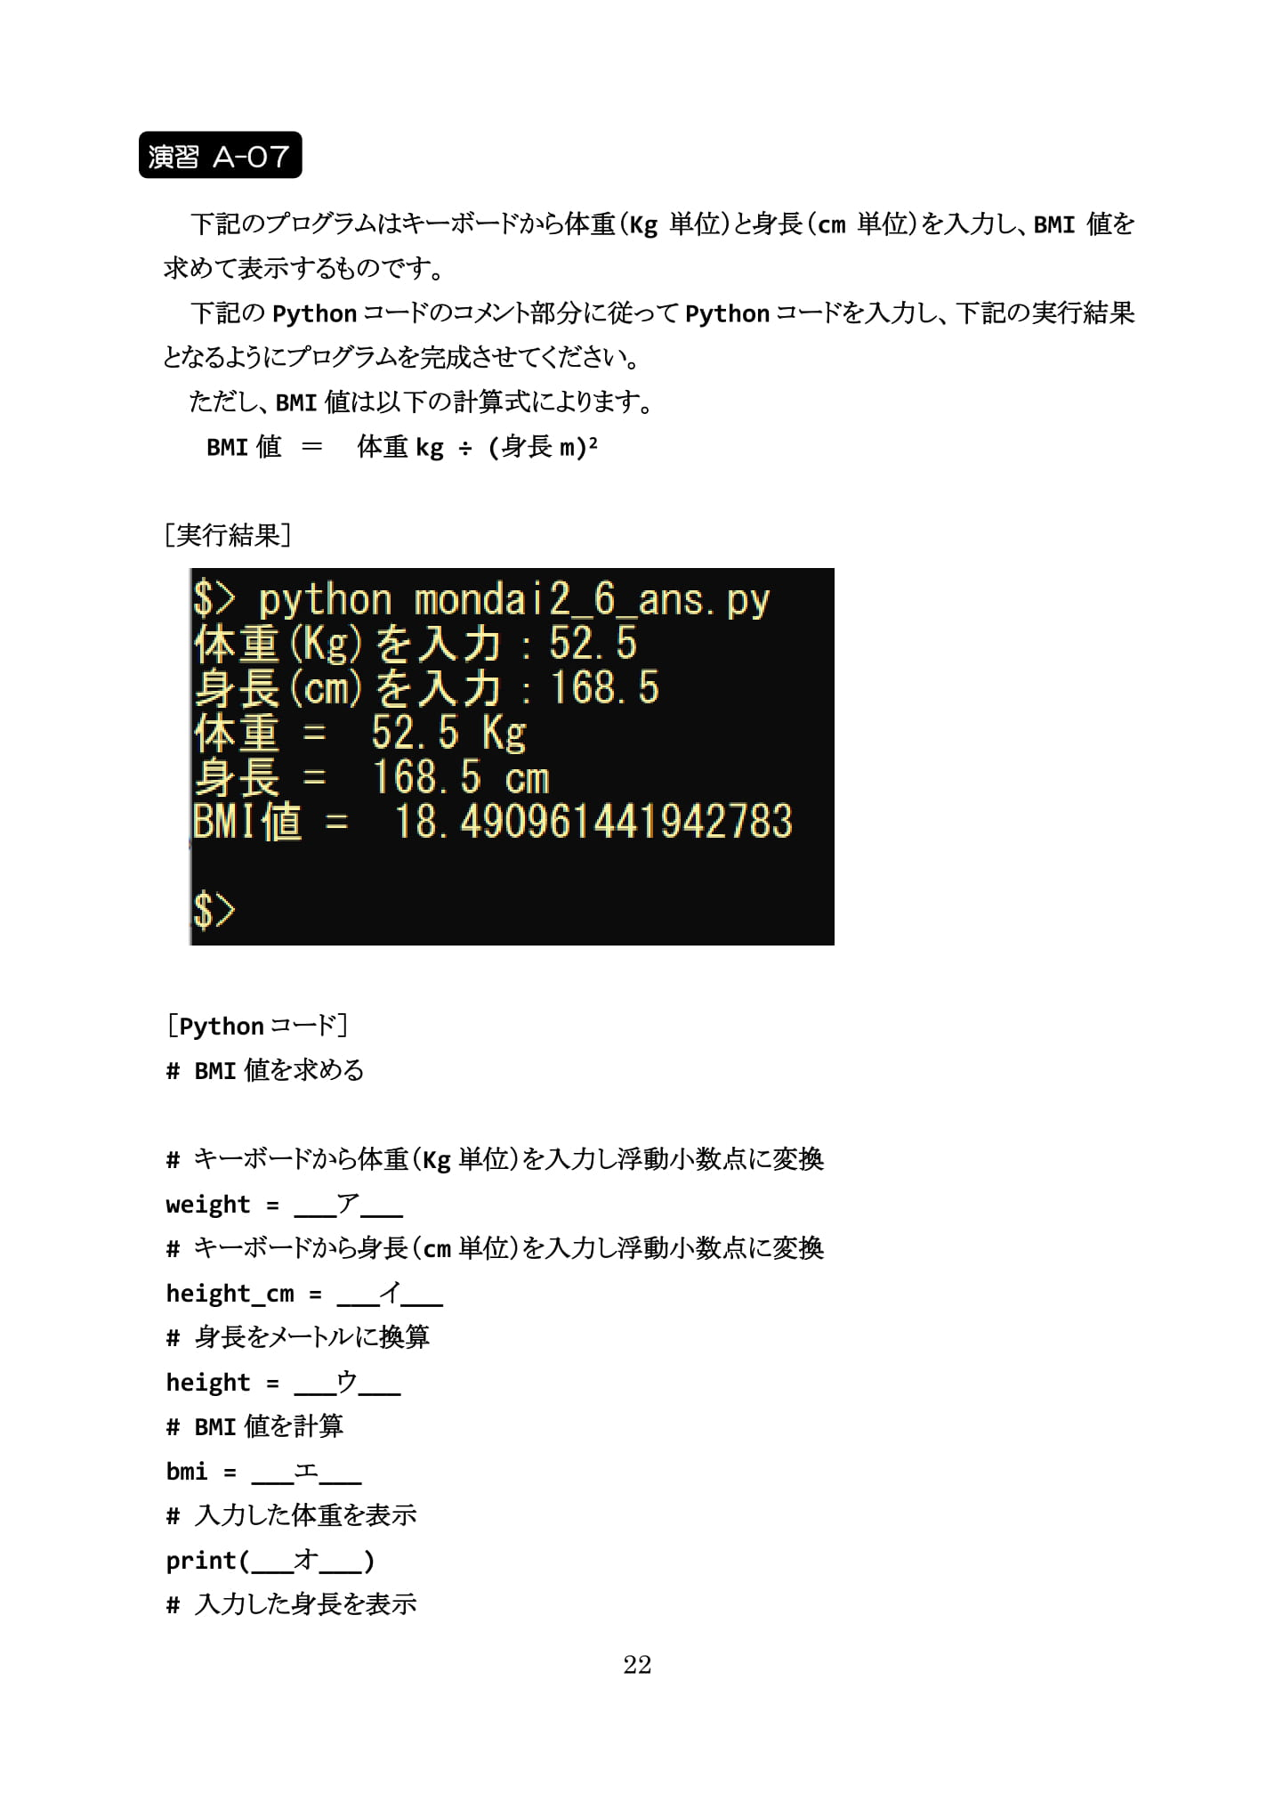

Slide 22
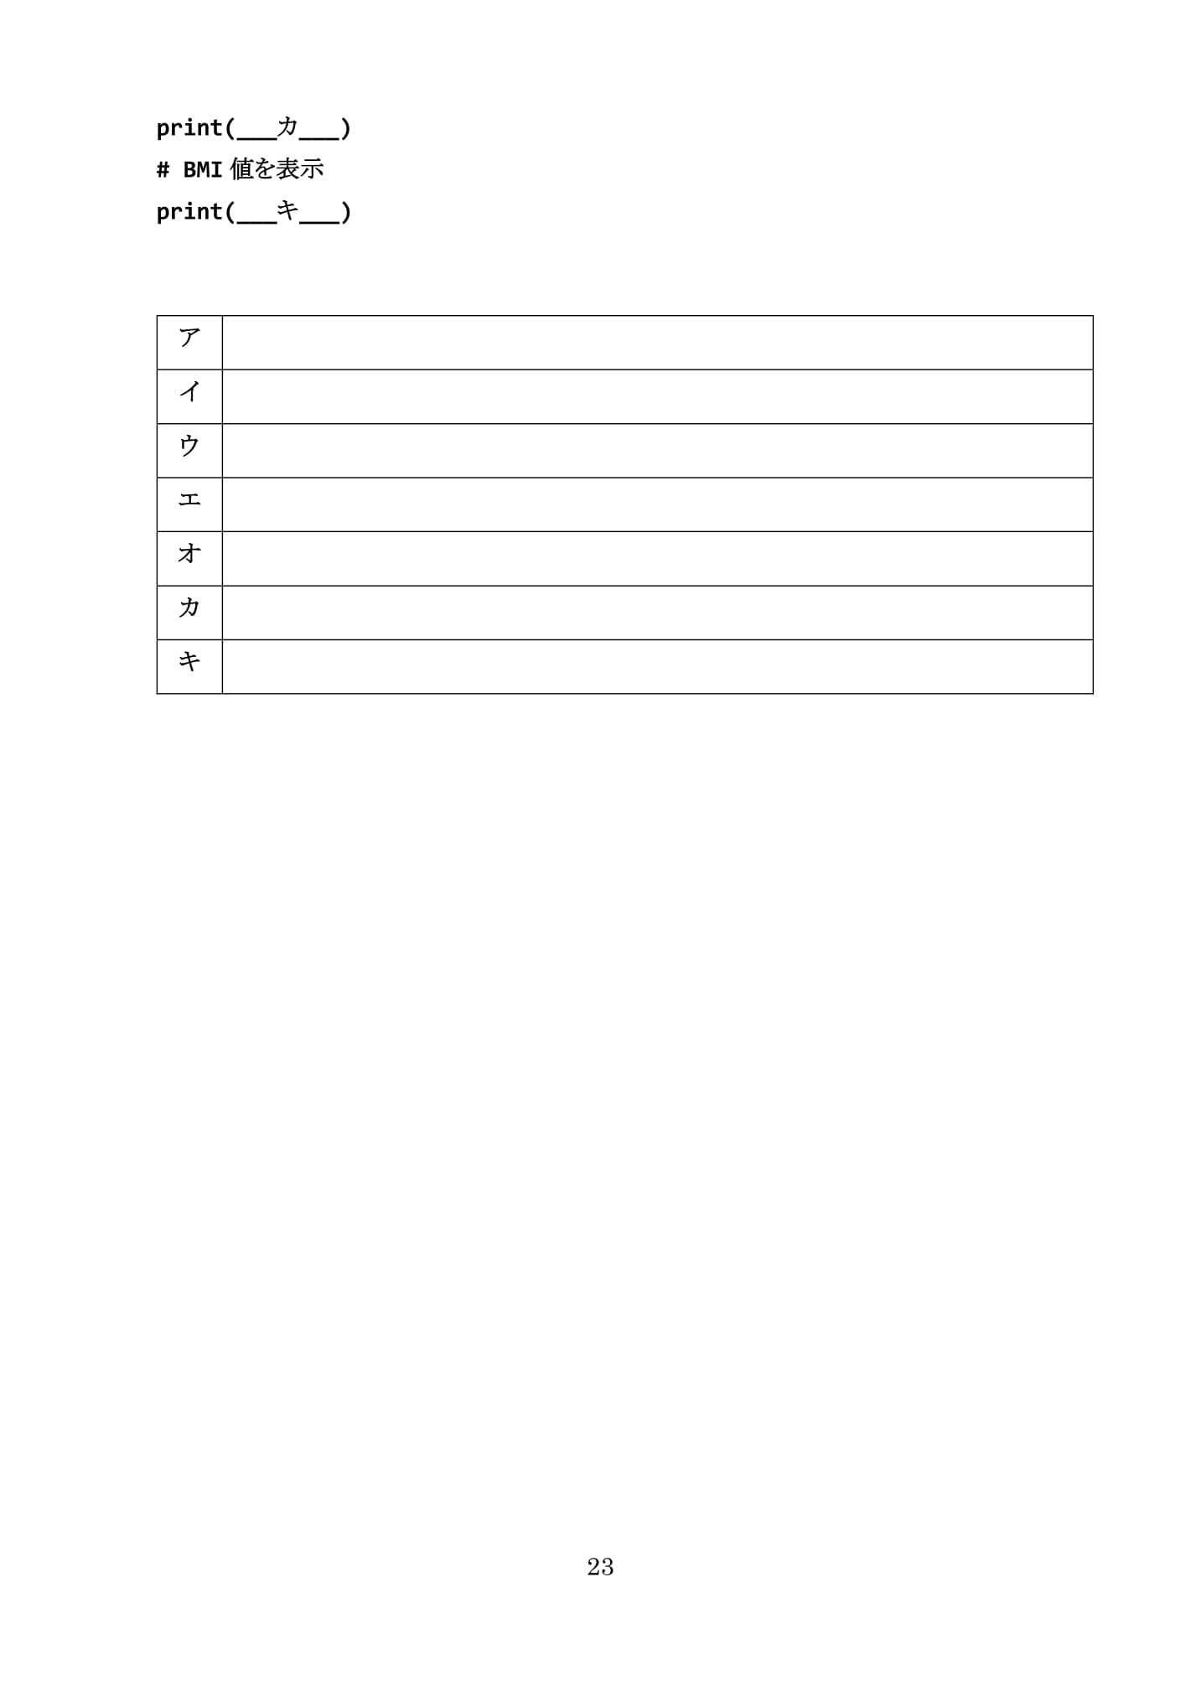
float(input(“体重(Kg)を入力”
float(input(“身長(cm)を入力”
Height = height_cm / 100
Weight / height ** 2
“体重 = ” + str(weight)
“身長 = ” + str(height)
“BMI値 = ” + str(bmi)

